Slide 1
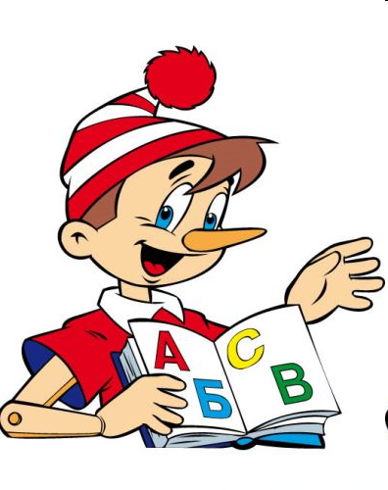
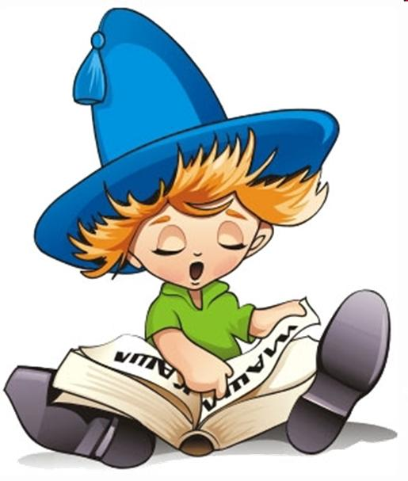
Презентацию подготовила учитель начальных классов МОУ Баевская СОШ, Николаевского района, Ульяновской области-Лешина В.В.
Русский язык
1 класс

Slide 2
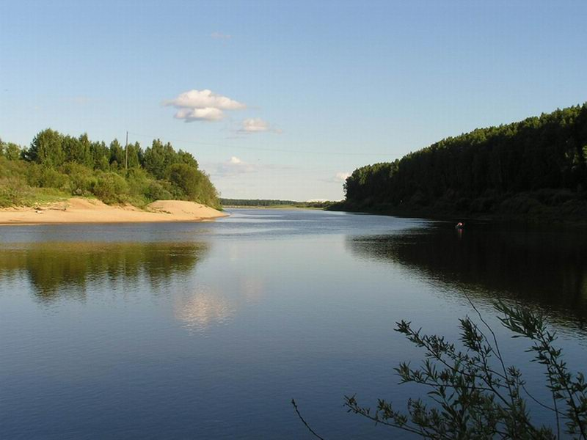
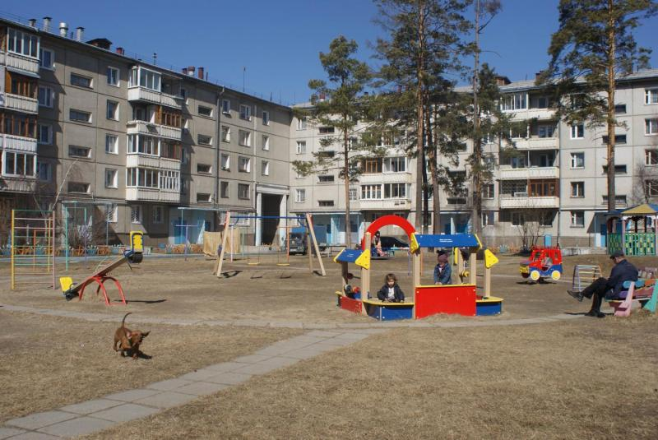
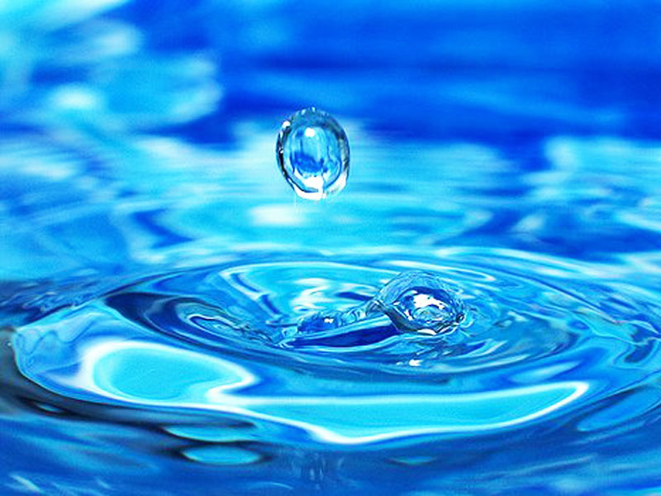
Река
вода
дворы
водица
речка
реки
воды
дворик
речной
дворовый
двор

Slide 3
Река речка реки речной
Вода водица воды водный
Двор дворы дворик
дворовый

Slide 4

Как проверить, какая буква обозначает
безударный гласный звук в слове?
Чтобы не было сомненья,
Ставьте звук под ударенье.

Slide 5

Тема:
Правописание слов с безударными гласными

Slide 6

Минутка чистописания
В тетрадке красиво и чисто пишу,
Наклон соблюдаю и не спешу!

Slide 7
Марабаева Л.А.
Notes:
Каждый шаг алгоритма написания буквы запускается кликом мыши.
Автор работы: Марабаева Л.А., учитель начальных классов ГОУ СОШ №1207 г. Москва

Slide 8
Марабаева Л.А.
Notes:
Каждый шаг алгоритма написания буквы запускается кликом мыши.
Автор работы: Марабаева Л.А., учитель начальных классов ГОУ СОШ №1207 г. Москва

Slide 9
Марабаева Л.А.
Notes:
Каждый шаг алгоритма написания буквы запускается кликом мыши.
Автор работы: Марабаева Л.А., учитель начальных классов ГОУ СОШ №1207 г. Москва

Slide 10
В
П
И
Л
Ь
К
Т
К
А
В
И
О

Slide 11
А
О
П
Л
Ь
Т

Slide 12
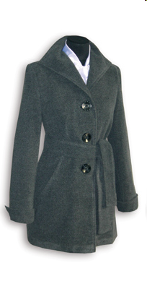
Лексическое значение
ЭТИМОЛОГИЯ
ПАЛЬТО

Slide 13
ПАЛЬТО
Верхняя одежда, обычно ниже колен.

Slide 14
ПАЛЬТО
Слово заимствовано из французского языка. Во французский попало из латинского. Латинское парра – «верхнее платье».

Slide 15
ПАЛЬТО

Slide 16




с
Пиши
правильно !
л
о
в
а
р
и
к

Slide 17

С. 28, упр. 1

Slide 18
Если буква гласная
Вызвала сомнение,
Ты её немедленно ставь под ударение!

Slide 19
С. 28, упр. 2

Slide 20
С. 29, упр. 4

Slide 21
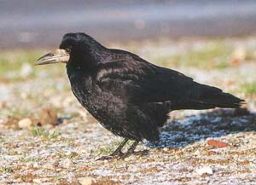
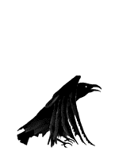
С юга прилетели грачи.
Пришла весна.
Они начали строить гнёзда.

Slide 22


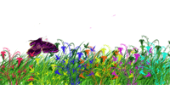
Утром бабочка проснулась –
Потянулась, улыбнулась.
Раз – росой она умылась,
Два – изящно покружилась.
Три – нагнулась и присела.
На четыре – полетела.

Slide 23
С. 28 упр. 1

Slide 24

Поля, гора, хлеба, земля,
Лиса, коза, овца, оса,
Окно, свеча, стрела, моря-
Всё было названо не зря.

Slide 25
С. 28 упр. 2

Slide 26
А знаете ли вы, что такое анаграмма?
Анаграмма – литературный приём,
состоящий в перестановке букв или звуков определённого слова.

Slide 27
С. 29, упр. 6

Slide 28
пальто
лапоть
мода
дома
насос
сосна

Slide 29
Стр. 28, упр. 3

Slide 30

Всем спасибо за урок,
Он пойдёт ребятам впрок!

